Slide 1

Dungeons & Mathematics
Made by “Команда средней свежести”

Slide 2
Проблема
Дети не хотят учить математику, а хотят играть
в стрелялки

Slide 3



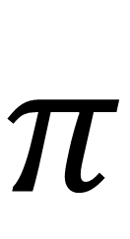
$$+$$
$$π$$
$$≈$$
Предлагаемое решение
Соединить математику и шутеры в одной игре

Slide 4
ТРЕЙЛЕР(типа для инвесторов)

Slide 5
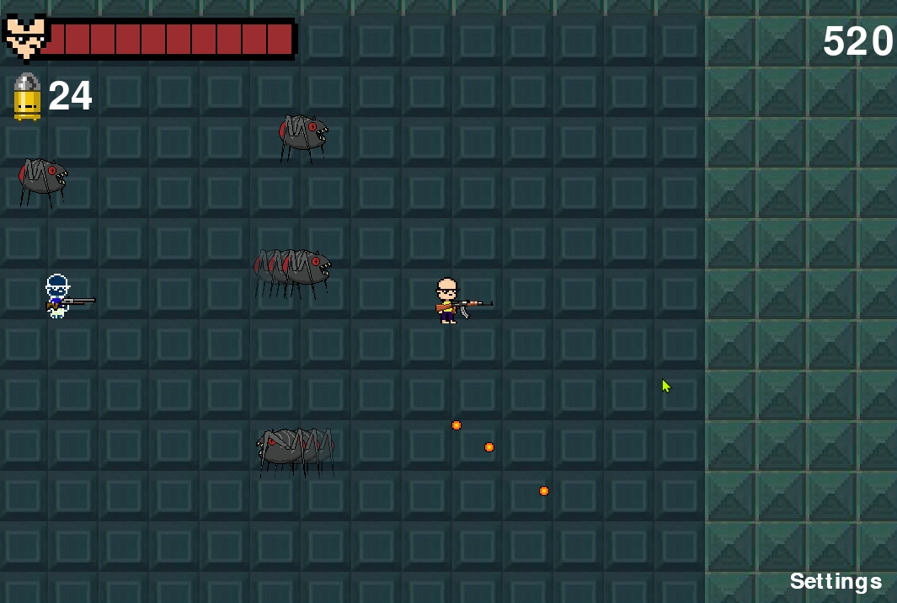
Dungeons

Slide 6
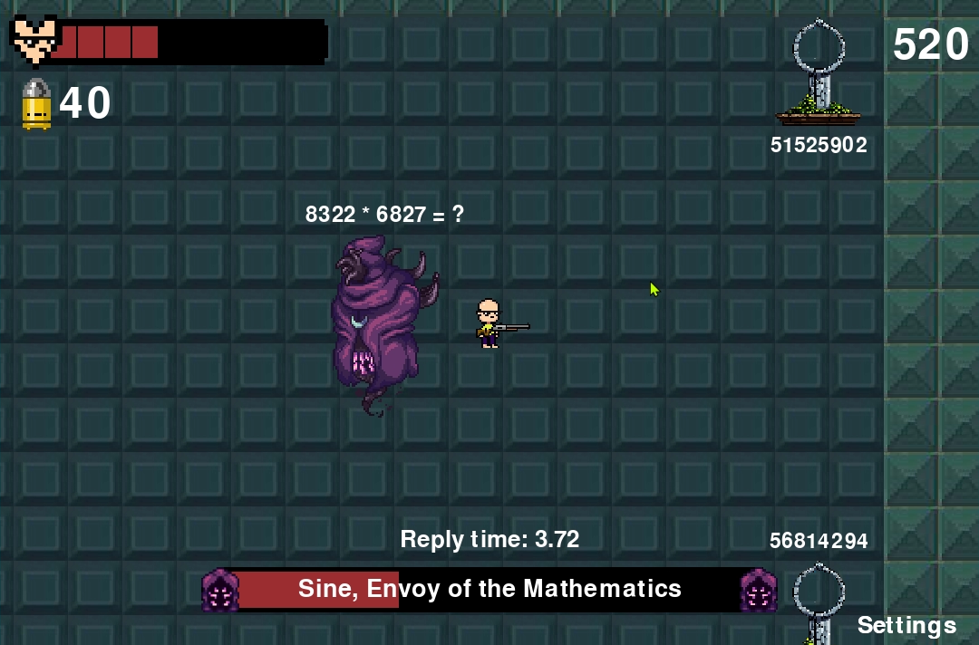
Mathematics

Slide 7
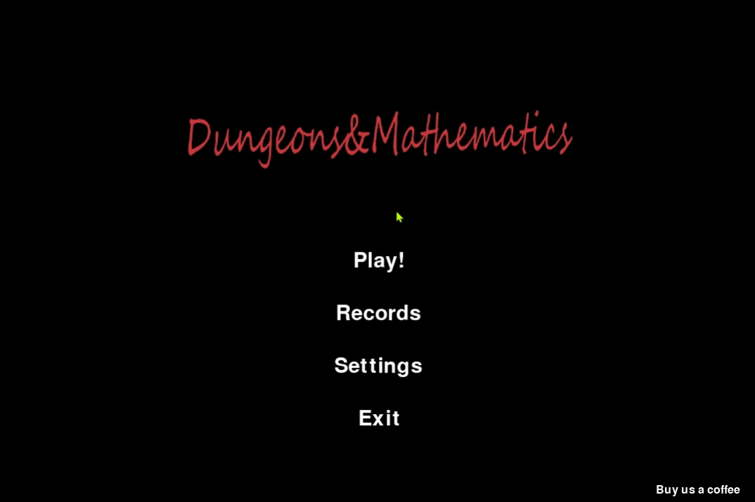
Особенности: Разнообразие оружия

Slide 8
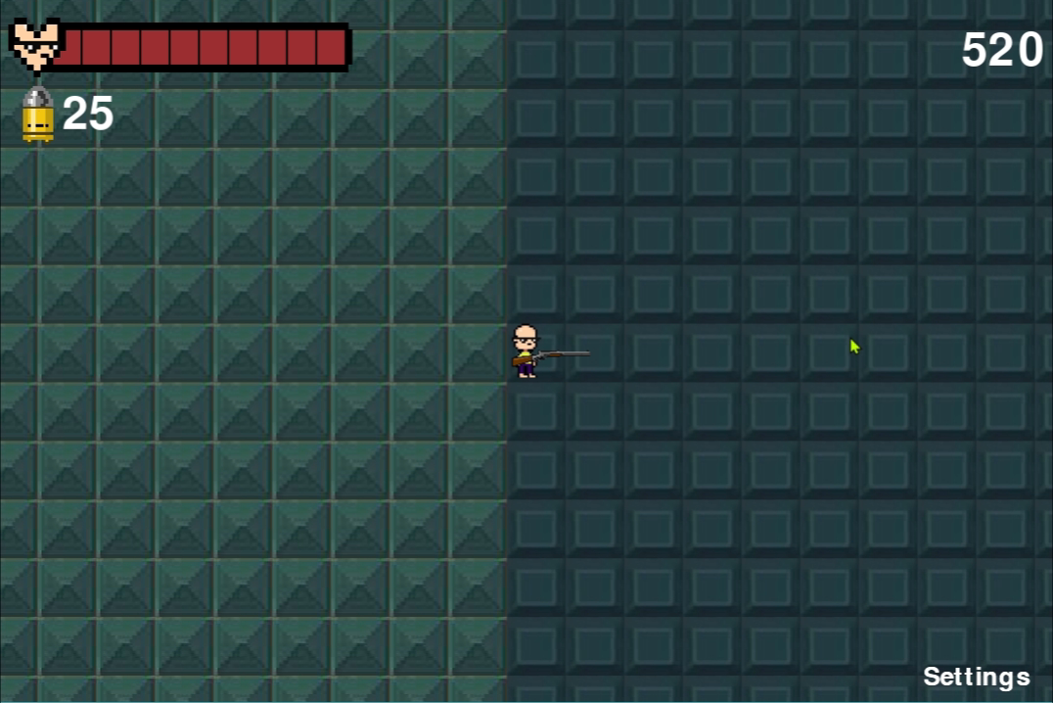
Особенности: Лучшая озвучка

Slide 9
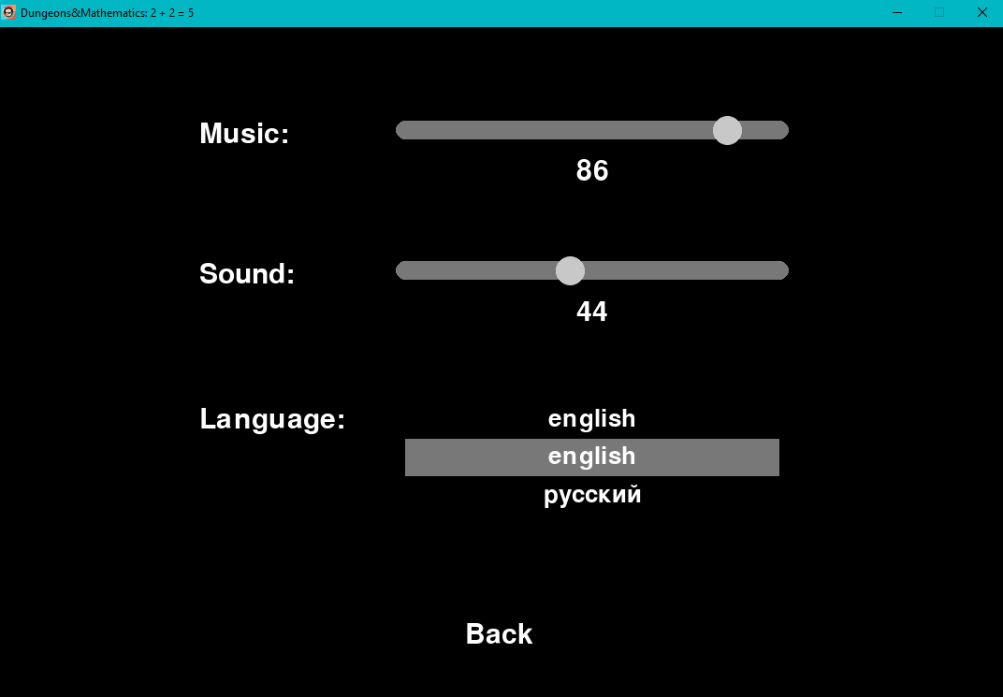
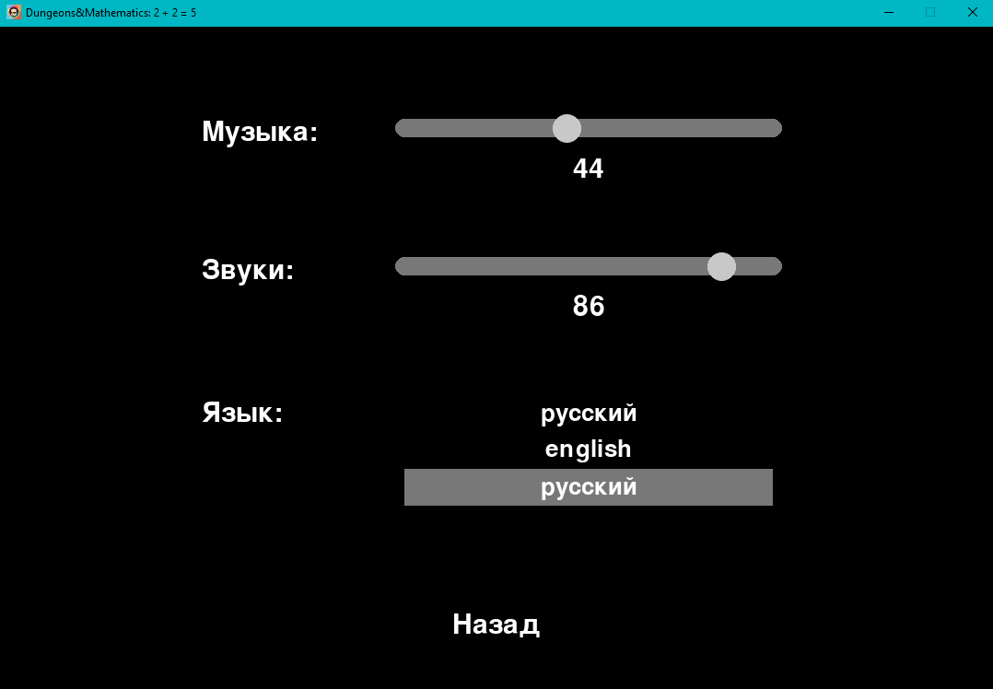
Особенности: Локализация

Slide 10
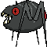


Перспективы развития проекта
Улучшение баланса. Добавление новых карт
и уровней

Slide 11

QR-код

Slide 12
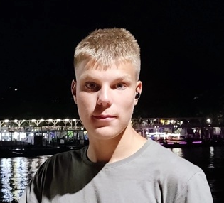
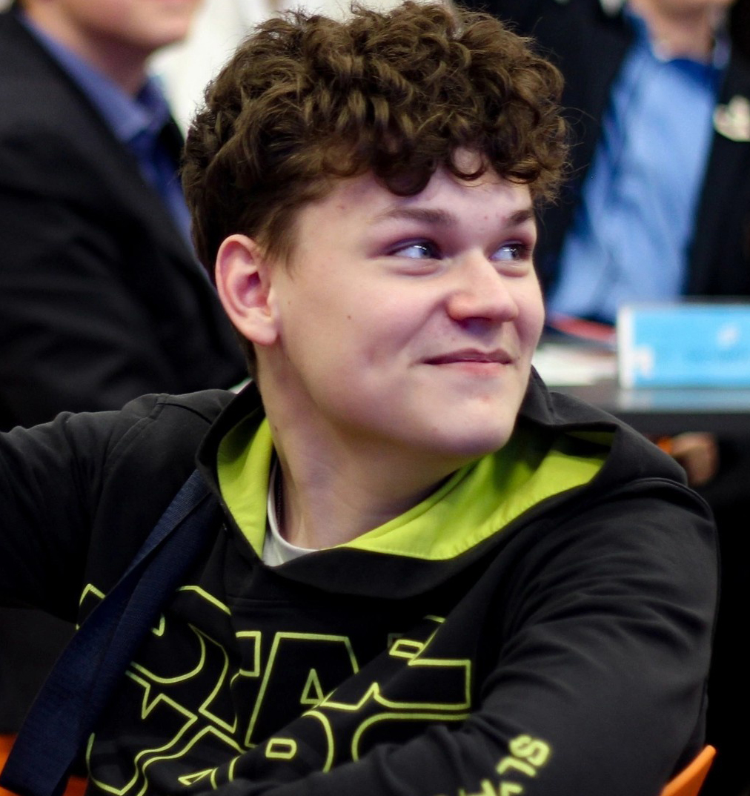
Наша команда
Кощеев Вадим
Базин Алексей

